Slide 1

Numerical Analysis
수치해석
<프로젝트>
“Paper Helicopter”
금오공과대학교 기계시스템공학과
20150339 김진민
(phone : 010-6266-6099)
(mail : uiop3847@naver.com)

Slide 2
목차
Chapter 1. Paper Helicopter 제작
Chapter 2. 실험 데이터
Chapter 3. 프로젝트 문제

Slide 3
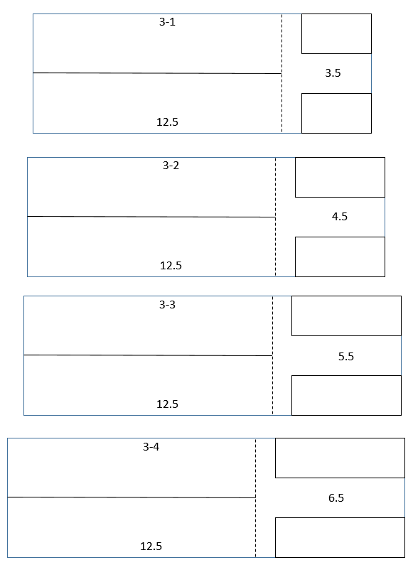
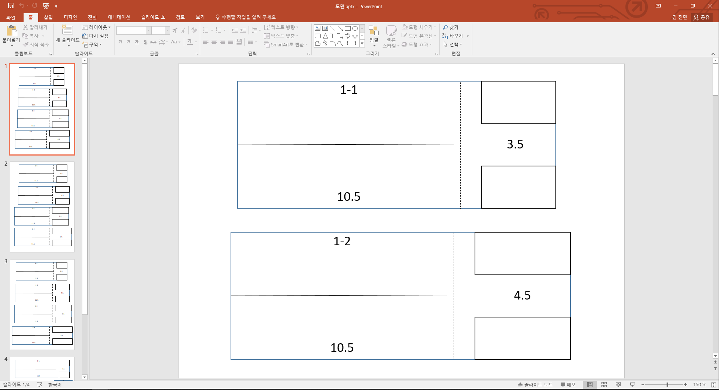
1. Paper Helicopter 제작
1
2
3
*설계
☞ Powerpoint를 이용하여 Paper Helicopter를 설계

Slide 4
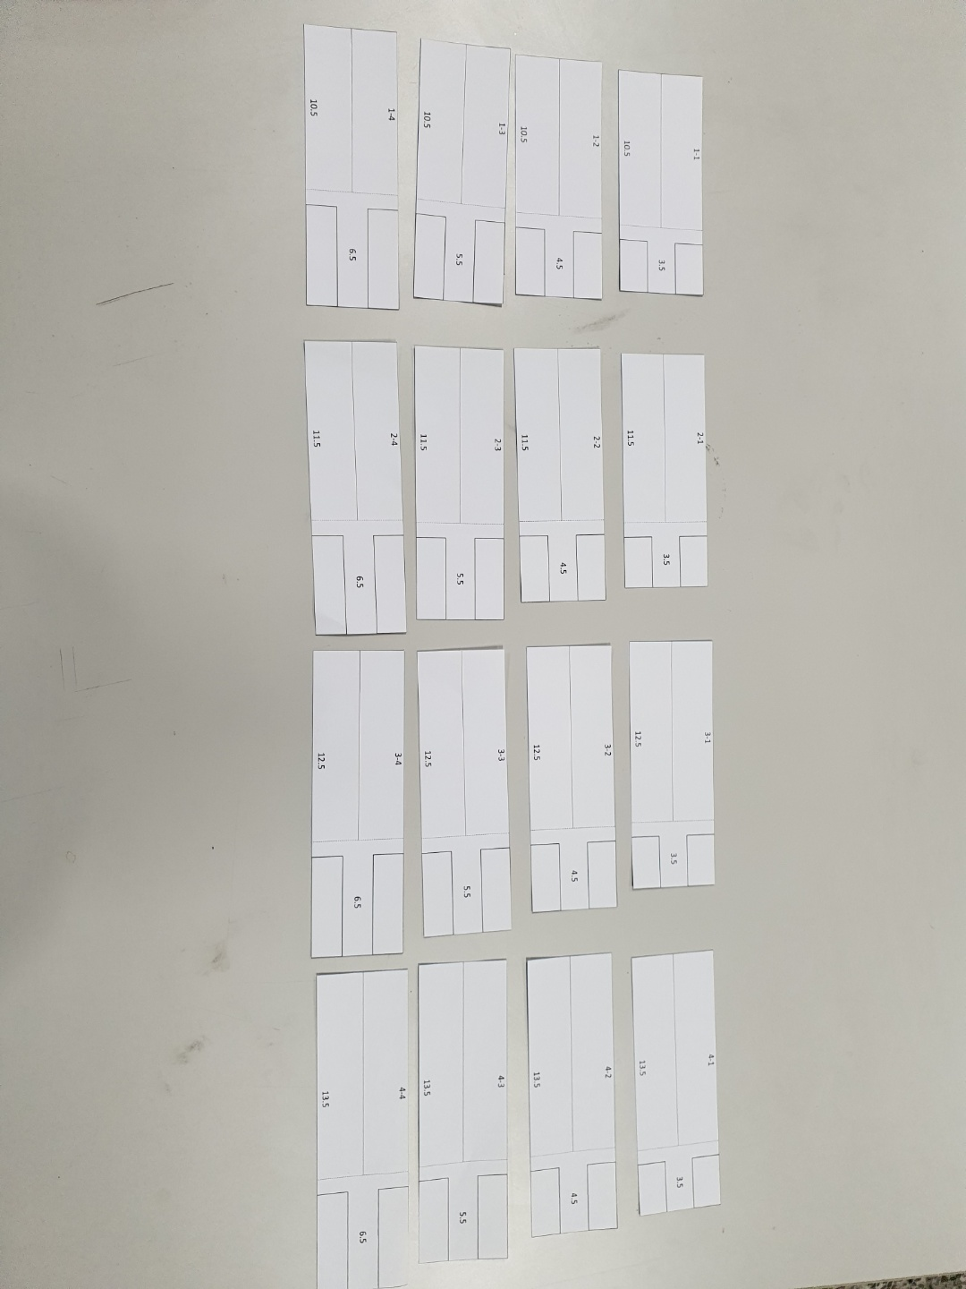
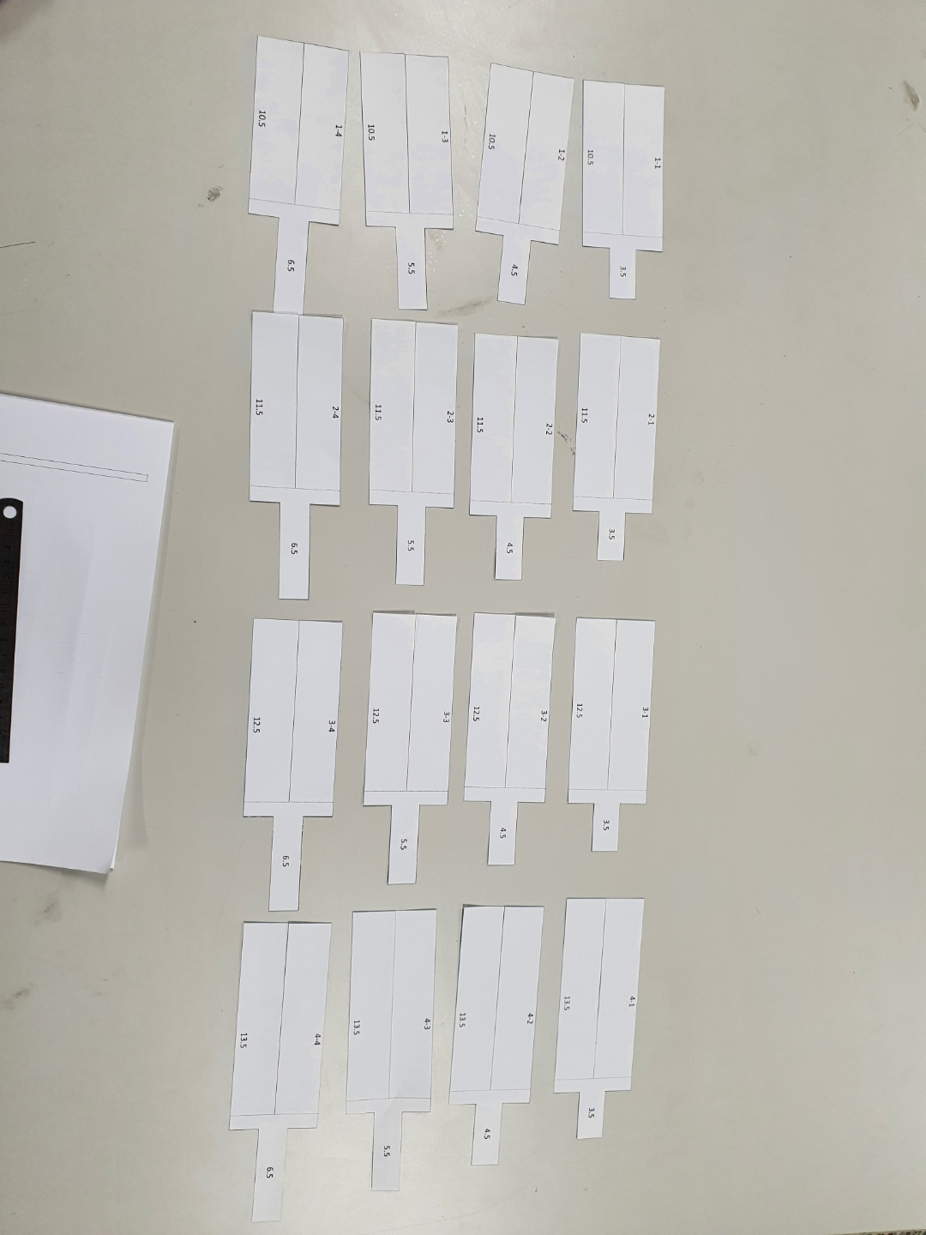
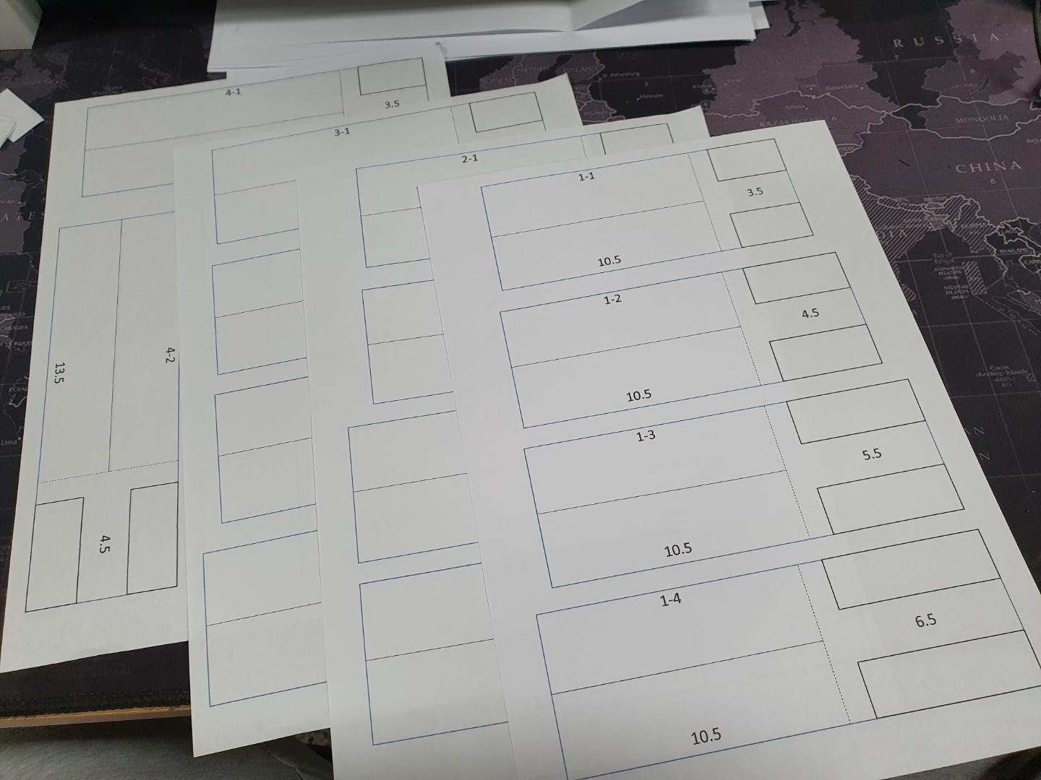
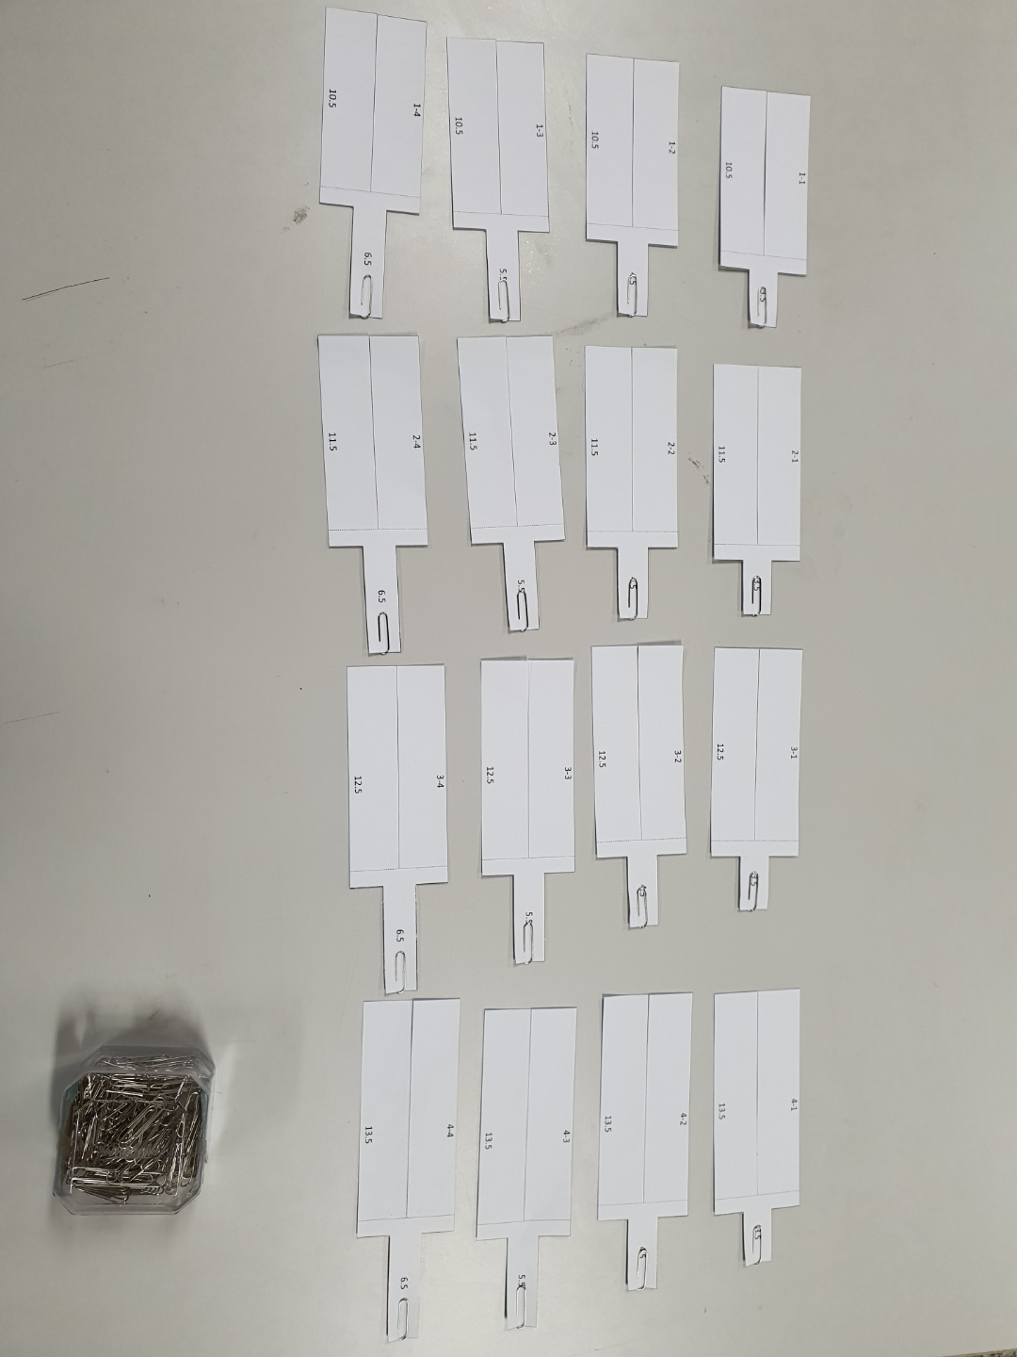
1. Paper Helicopter 제작
1
2
3
*출력 및 제작
☞ Paper Helicopter를 출력하여 제작

Slide 5
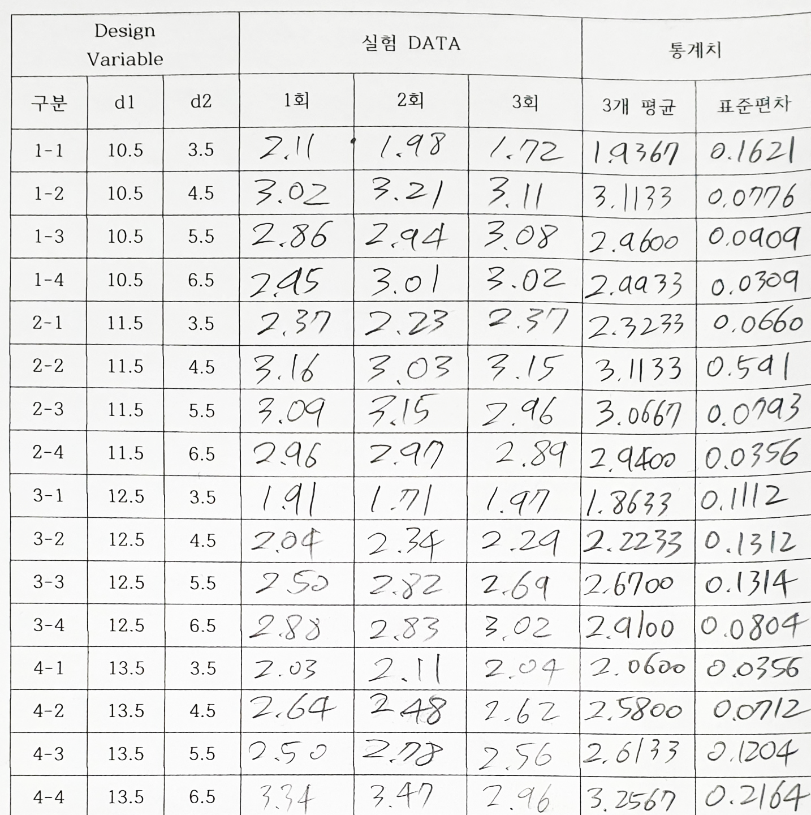
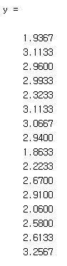
2. 실험 데이터
1
2
3
☞ 의자에 서서 16개의 종이헬리콥터를 실험해 본 결과, 위 사진과 같은 실험 데이터를 얻음.

Slide 6
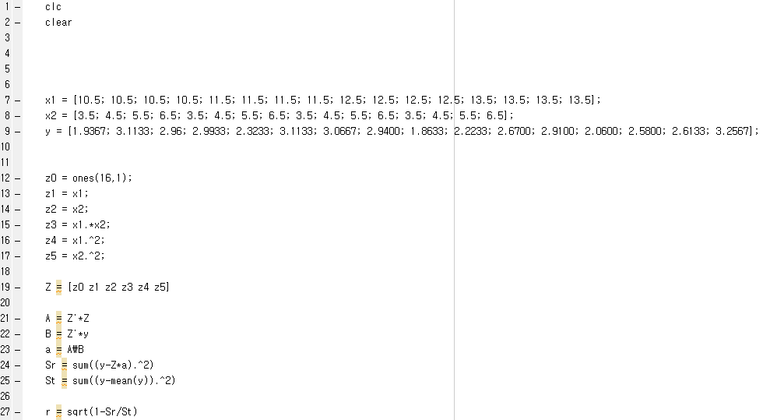
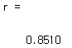
3. 프로젝트 문제
1
2
3
*문제1. 계측된 데이터의 평균값을 이용해 다중 선형 혹은 비선형 회귀분석을 사용하여 2nd Order Modeling을 수행하라.
(이전 슬라이드의 실험 데이터)
상관계수 r
(ppt슬라이드 스크립트에 코드 첨부)
Notes:
clc
clear
x1 = [10.5; 10.5; 10.5; 10.5; 11.5; 11.5; 11.5; 11.5; 12.5; 12.5; 12.5; 12.5; 13.5; 13.5; 13.5; 13.5];
x2 = [3.5; 4.5; 5.5; 6.5; 3.5; 4.5; 5.5; 6.5; 3.5; 4.5; 5.5; 6.5; 3.5; 4.5; 5.5; 6.5];
y = [1.9367; 3.1133; 2.96; 2.9933; 2.3233; 3.1133; 3.0667; 2.9400; 1.8633; 2.2233; 2.6700; 2.9100; 2.0600; 2.5800; 2.6133; 3.2567];
z0 = ones(16,1);
z1 = x1;
z2 = x2;
z3 = x1.*x2;
z4 = x1.^2;
z5 = x2.^2;
Z = [z0 z1 z2 z3 z4 z5]
A = Z'*Z
B = Z'*y
a = A\B
Sr = sum((y-Z*a).^2)
St = sum((y-mean(y)).^2)
r = sqrt(1-Sr/St)

Slide 7
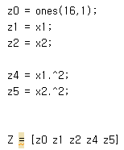
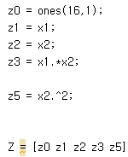
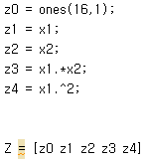
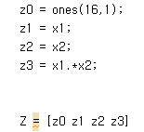
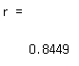
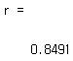
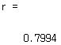
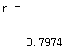
3. 프로젝트 문제
1
2
3
*문제2. 계수를 추가 및 조정하여, 가장 적합한 회귀분석 모델을 구하시오.
(상관계수 r을 활용)
1. z3항을 삭제했을 때, r이 0.0061감소하여 0.8449로 나왔다.
2. z4항을 삭제했을 때, r이 0.0019감소하여 0.8491로 나왔다.
3. z5항을 삭제했을 때, r이 0.0516감소하여 0.7994로 나왔다.
4. z4와 z5항을 삭제했을 때, r이 0.0536감소하여 0.7974로 나왔다.
☞ 항을 삭제할 시 r이 감소함을 알 수 있었다. 따라서 항을 추가 해야겠다.

Slide 8
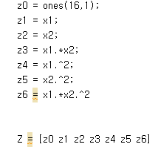
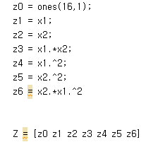
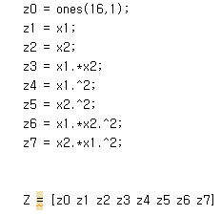
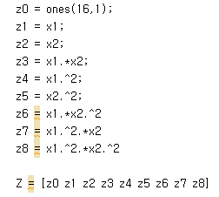
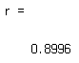
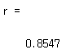
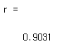
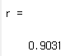
3. 프로젝트 문제
1
2
3
*문제2. 계수를 추가 및 조정하여, 가장 적합한 회귀분석 모델을 구하시오.
(상관계수 r을 활용)
5. x1*x2^2항을 추가했을 때, r이 0.0486 증가하여 0.8996으로 나왔다.
6. x2*x1^2항을 추가했을 때, r이 0.0037 증가하여 0.8547으로 나왔다.
7. 1과 2의 항을 동시에 추가했을 때, r이 0.0521 증가하여 0.9031로 나왔다.
8. 3에서 x1^2*x2*2항을 추가했을 때, r이 3과 동일하게 0.9031로 나왔다.
☞ 항을 추가하여 r이 증가함을 알 수 있었다. 따라서 적절한 항을 추가하여 최대r을 찾자.

Slide 9
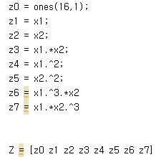
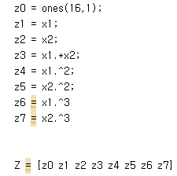
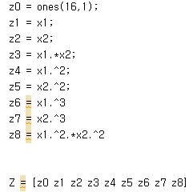
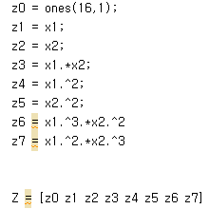
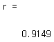
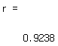
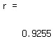
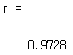
3. 프로젝트 문제
1
2
3
*문제2. 계수를 추가 및 조정하여, 가장 적합한 회귀분석 모델을 구하시오.
(상관계수 r을 활용)
9. 3승과 2승의 조합을 추가했을 때, r이 0.0639증가하여 0.9149가 나왔다.
10. 3승과 1승의 조합을 추가했을 때, r이 0.0728증가하여 0.9238이 나왔다.
11. 3승을 그대로 추가했을 때, r이 0.0745증가하여 0.9255가 나왔다.
12. 3승을 그대로 추가, 2승의 조합을 추가했을 때, r이 0.1218로 크게 증가하여 0.9728이 나왔다.
☞ 여러가지 항을 추가해본 결과, 준특이행렬 유발 경우를 제외하고 가장 크게 r이 증가한 것은 12였다.

Slide 10
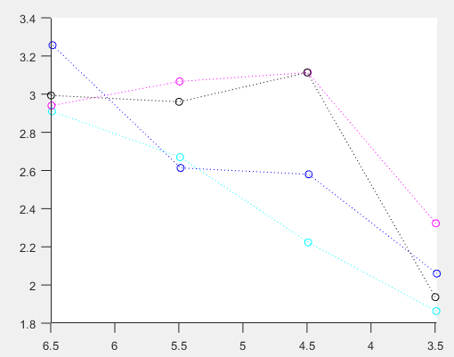
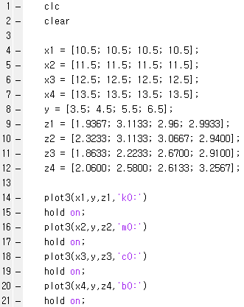
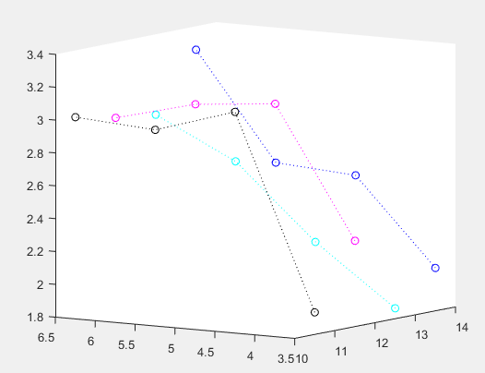
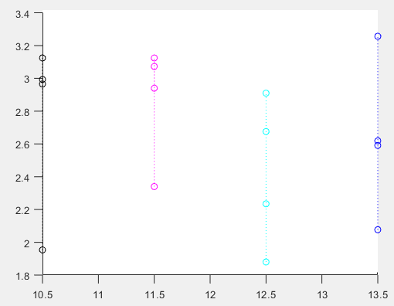
3. 프로젝트 문제
1
2
3
*문제3. 최대 비행시간을 가질 때의 설계 변수의 값을 구하시오.
(최적설계 알고리즘 활용)
☞ 실험 데이터를 그래프로 표시 (곡면은 구현 못함)
(ppt슬라이드 스크립트에 코드 첨부)
Notes:
clc
clear
x1 = [10.5; 10.5; 10.5; 10.5];
x2 = [11.5; 11.5; 11.5; 11.5];
x3 = [12.5; 12.5; 12.5; 12.5];
x4 = [13.5; 13.5; 13.5; 13.5];
y = [3.5; 4.5; 5.5; 6.5];
z1 = [1.9367; 3.1133; 2.96; 2.9933];
z2 = [2.3233; 3.1133; 3.0667; 2.9400];
z3 = [1.8633; 2.2233; 2.6700; 2.9100];
z4 = [2.0600; 2.5800; 2.6133; 3.2567];
plot3(x1,y,z1,'kO:')
hold on;
plot3(x2,y,z2,'mO:')
hold on;
plot3(x3,y,z3,'cO:')
hold on;
plot3(x4,y,z4,'bO:')
hold on;

Slide 11
3. 프로젝트 문제
1
2
3
*문제3. 최대 비행시간을 가질 때의 설계 변수의 값을 구하시오.
(최적설계 알고리즘 활용)
그래프 분석
d2가 3.5일 때는 y값이 잘 측정되지 않았다.
최적 조건이 아닌 것으로 추정
d1이 12.5일 때에는 대부분의 d2에서 y가 최소로 측정되었다.
최적 조건이 아닌 것으로 추정
[(13.5,6.5)에서의 데이터를 제외할 시] d1이 10.5~11.5에 있을 때 안정적으로 비행한다.
d1 => 10.5~11.5가 최적 조건으로 추정
d2가 4.5~5.5일 때, 비행기의 비행시간이 높게 측정되었다.
d2 => 4.5~5.5가 최적 조건으로 추정

Slide 12
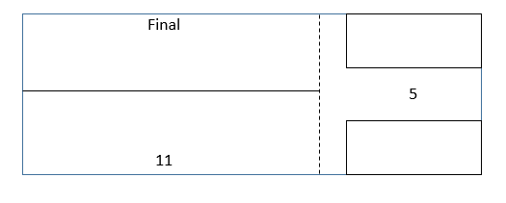
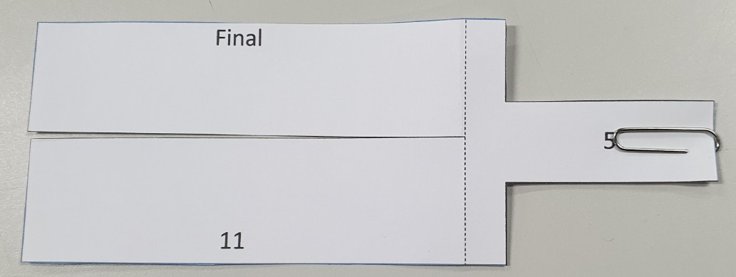
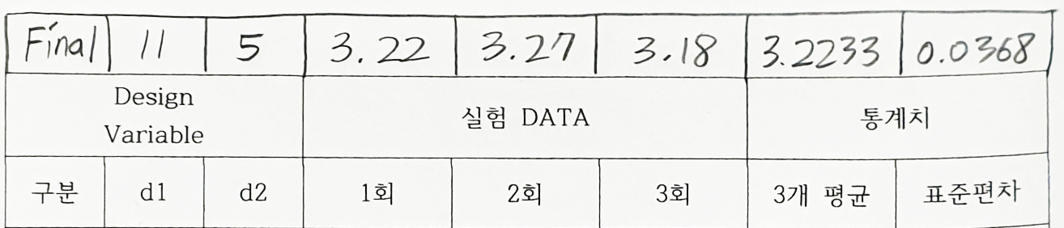
3. 프로젝트 문제
1
2
3
*문제4. 3번에서 구한 설계 변수로 실제 Paper Helicopter를 만들어 예측한 비행시간과 비교하시오.
<Final Model>
d1 = 11, d2 = 5
실험 결과 : 최대 비행시간은 아니었지만, 비행시간이 상당히 긴 편의 값으로 측정되었다.
다른 프로토 타입 보다 표준편차가 낮아, 안정적으로 비행하였음을 알 수 있다.

Slide 13
감사합니다.
금오공과대학교 기계시스템공학과
20150339 김진민
(phone : 010-6266-6099)
(mail : uiop3847@naver.com)

